Slide 1
Stem – день во второй младшей группе «День снеговика»
МАДОУ «Детский сад «Радуга»
Воспитатели: Ковина Е.И., Зимина И.А.
г.Усолье, 2021 г.

Slide 2
Цель: развитие интеллектуальных способностей детей второй младшей группы средствами STEM- образования
Задачи:
Учить наблюдать за снегом опытно-экспериментальным путем (сыпучий – липкий);
Формировать у детей способности к практическому и умственному экспериментированию, обобщению, установлению причинно- следственных связей, речевому планированию и речевому комментированию процесса и результата собственной деятельности;
Развитие способностей детей к конструированию по образцу и по замыслу;

Slide 3
Оборудование
Блоки Дьенеша
Палочки Кюизенера
Геометрические бусы
Напольная мозаика
Пластилин
Мешки для мусора, лопатки

Slide 4
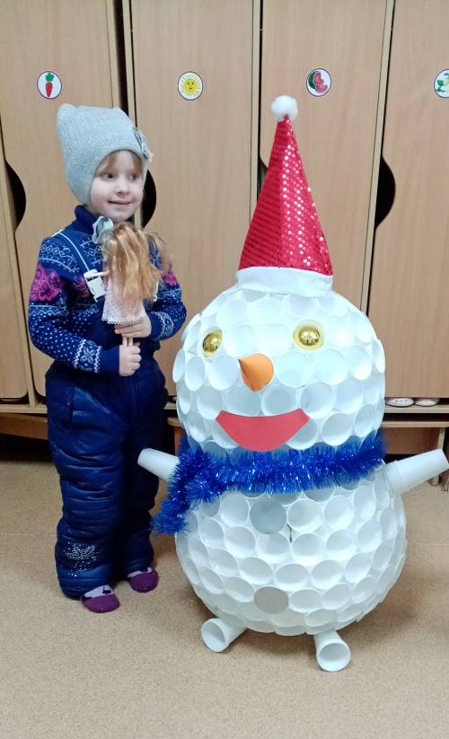
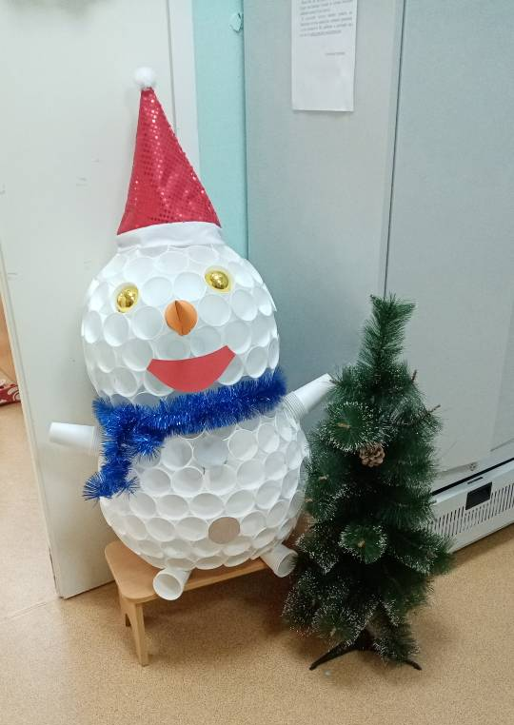
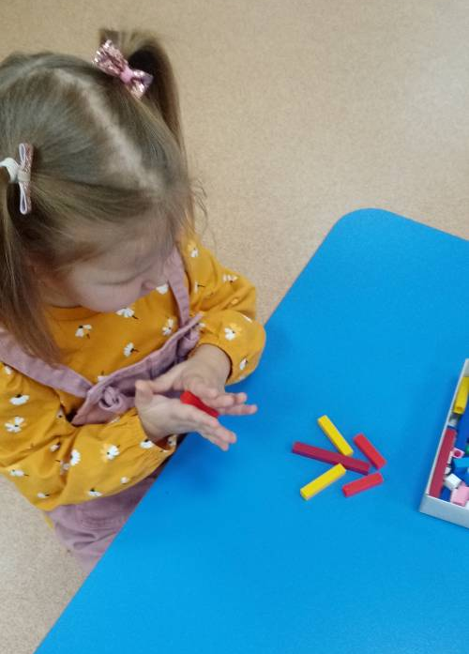
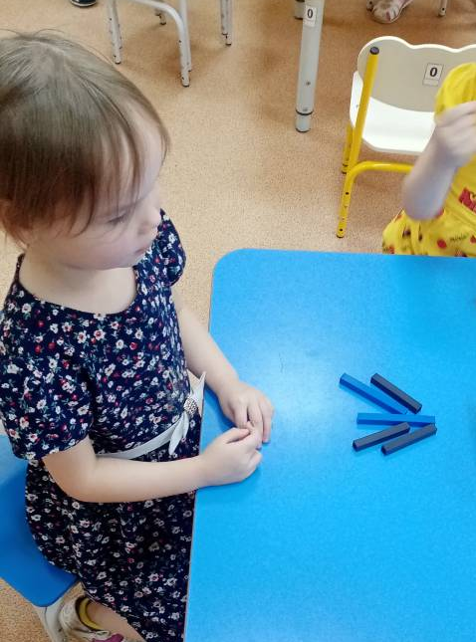
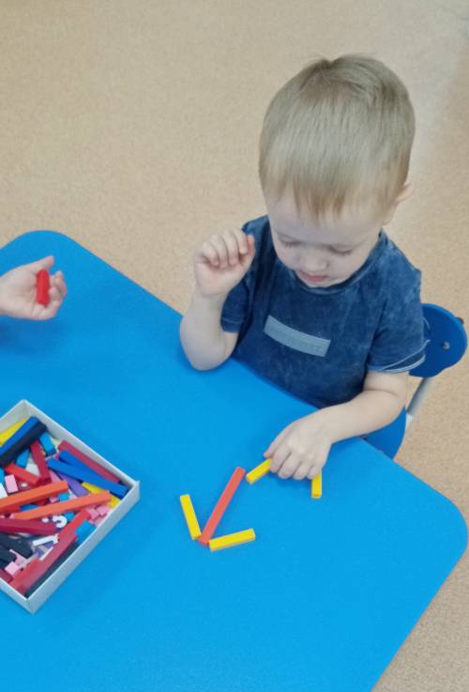
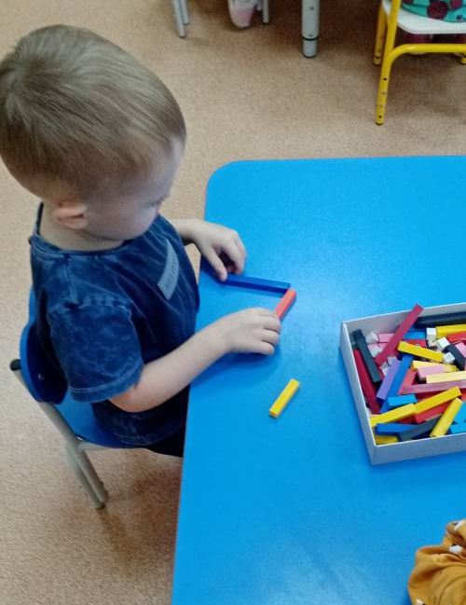
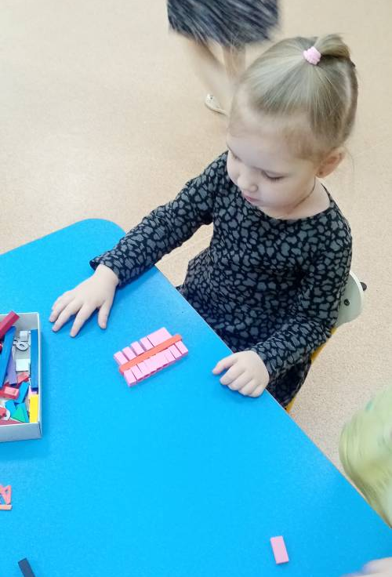
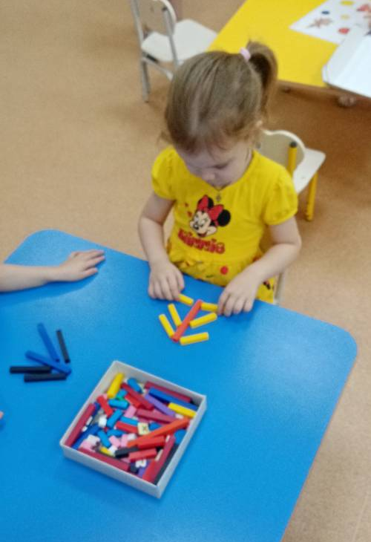
Снеговик из зимней сказки ёлку в гости к нам привез
игра «Сделай ёлку»

Slide 5
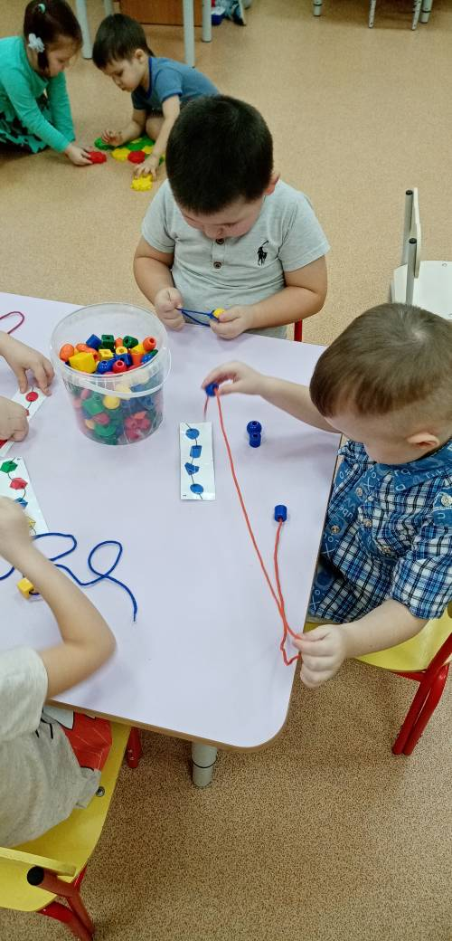
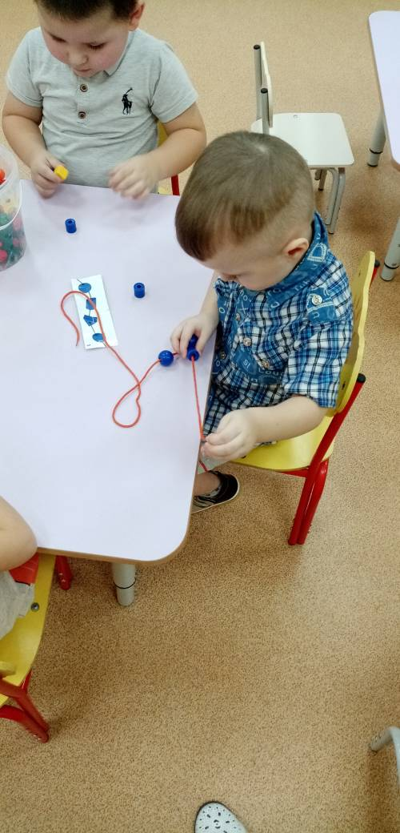
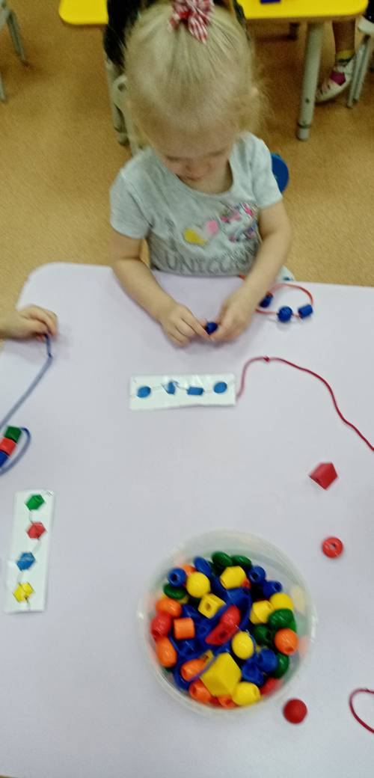
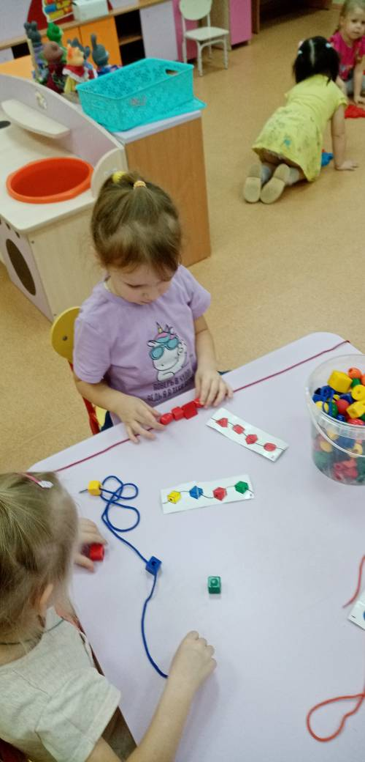
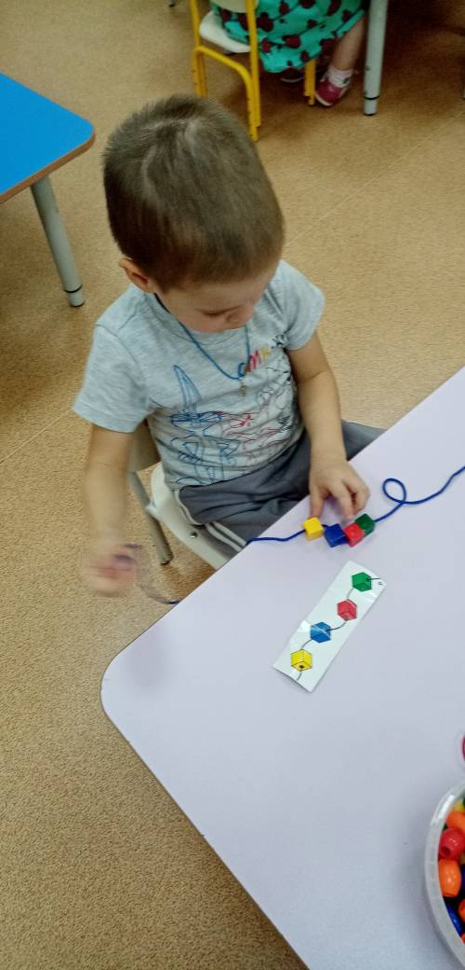
Украшаем елку бусами

Slide 6
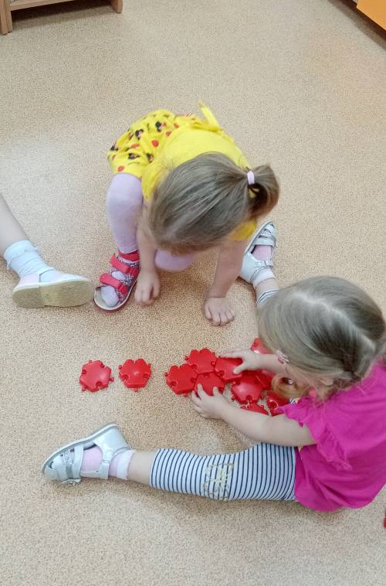
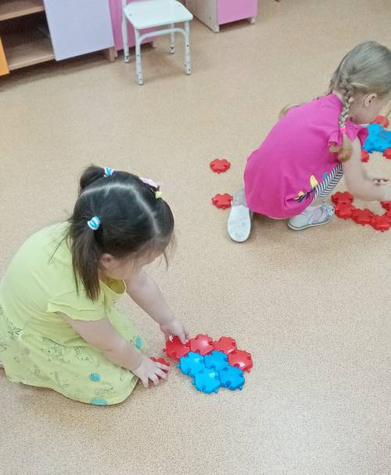
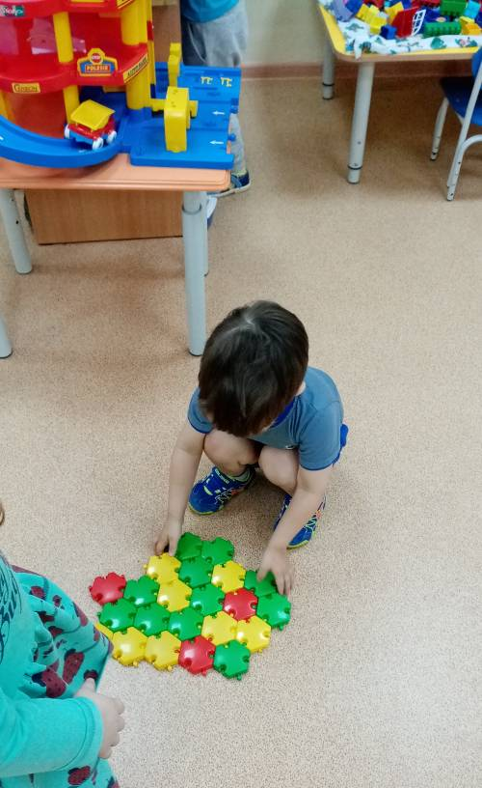
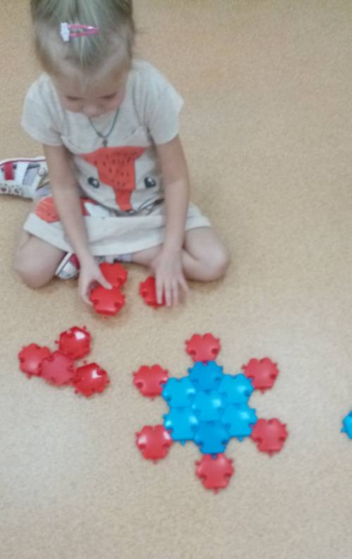
Конструируем для елочки снежинки

Slide 7
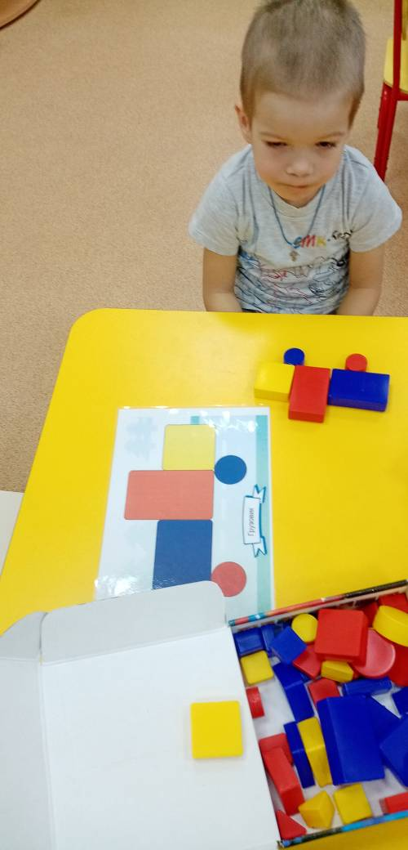
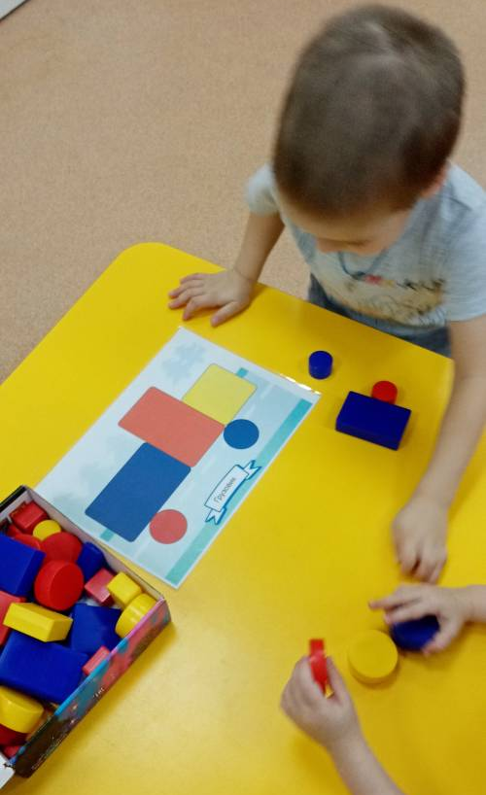
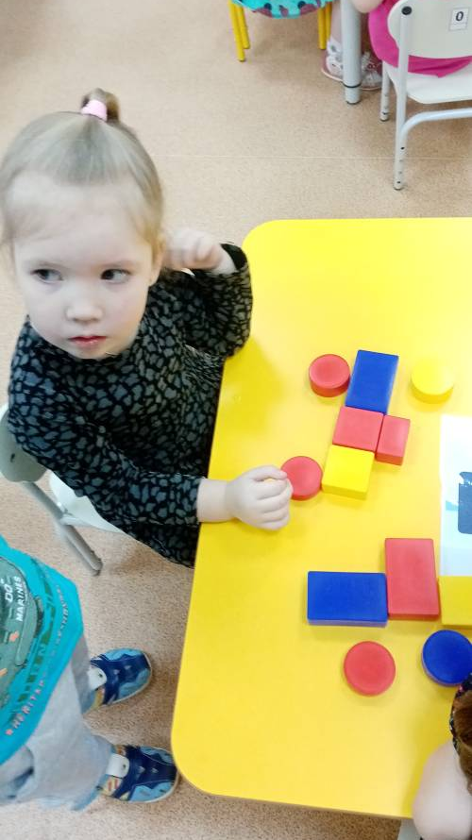
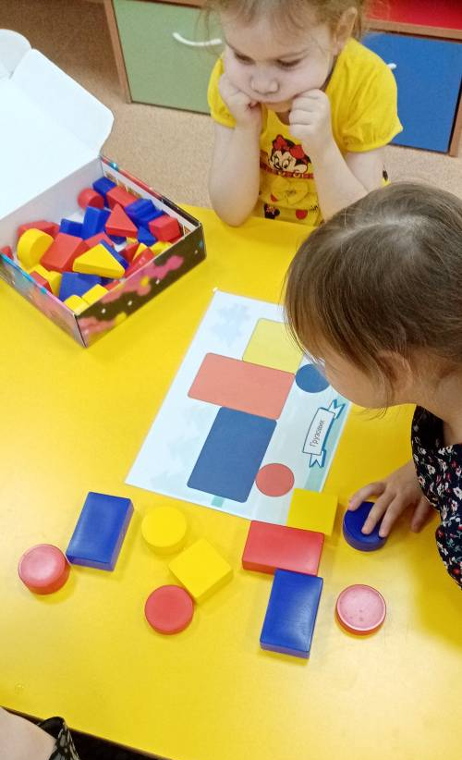
Моделируем грузовик, на котором снеговик привез елку

Slide 8
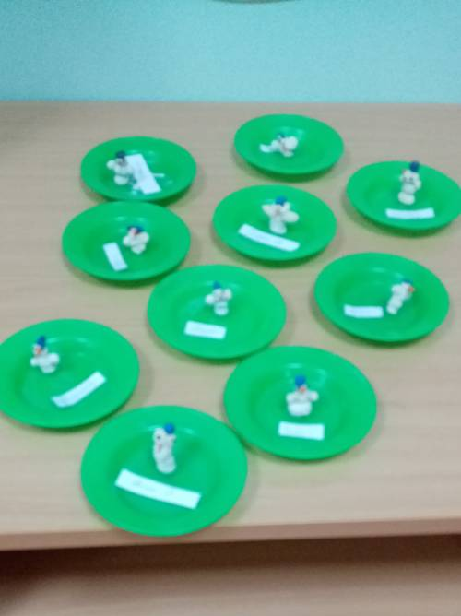
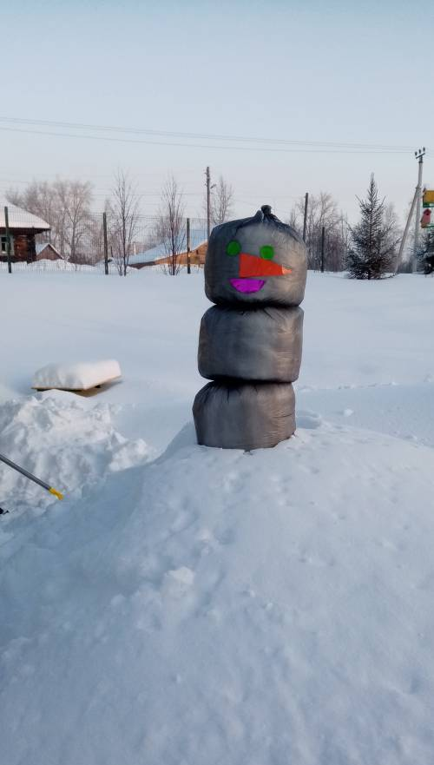
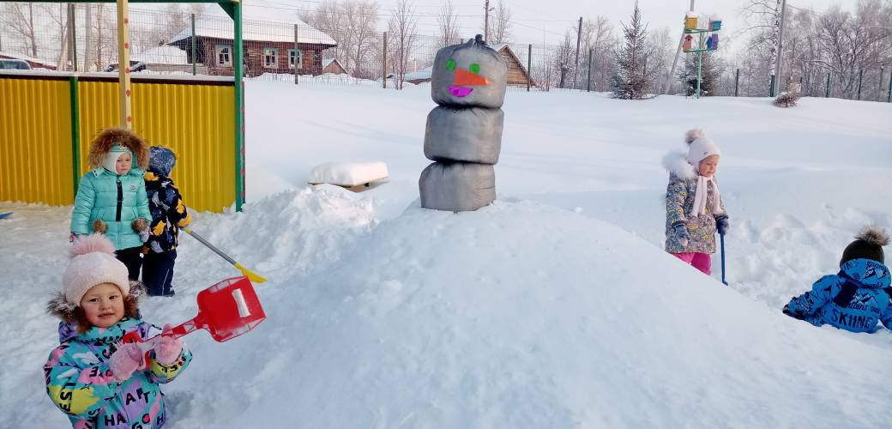
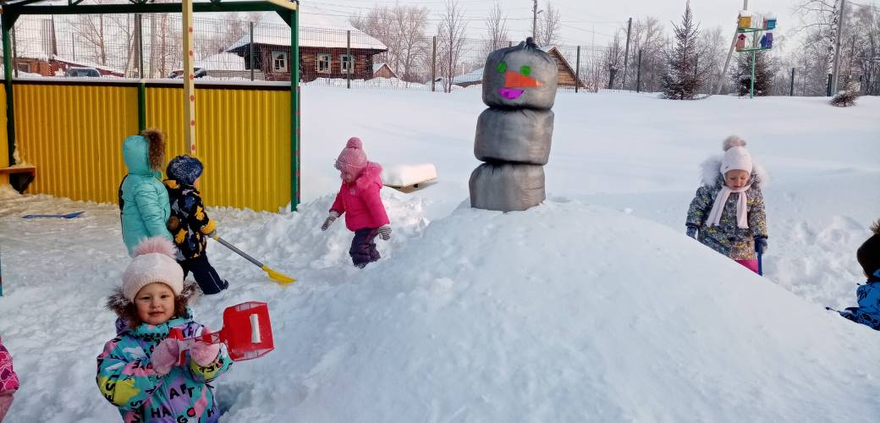
Чтобы снеговик не заскучал, мы слепили для него друзей (из пластилина и из снега)

